Slide 1
网络安全
公开密钥算法

Slide 2
重要地位和作用
公钥密码体制是现代密码学的一个标志，到目前为止，是密码学史上最大也是唯一真正的革命。
引起密码界高度关注，并得到迅速的发展，尤其在信息安全的应用中涉及公钥密码技术。

Slide 3
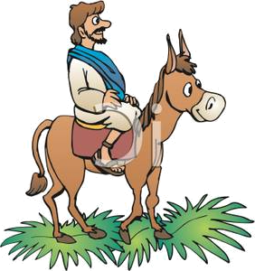













Cryptography in the past
≈ securing communication
Encrypt
Enc(k,m)
next
target
Decrypt
Dec(k,C)
?de45#
key k
key k
adversary
Agree on a secret key k
Adv. Learns nothing about m
Modern cryptography
Much more than encryption…
mental poker
digital signature
electronic auctions
key exchange
e-cash
electronic voting
public-key encryption
zero-knowledge
multiparty-computations
sevenites
now

Slide 4
重大历史时刻回顾
1976年W．Diffie和Hellman 在《New Direction in Cryptography》中首次提出了非对称密码算法的思想。
1978年后Rivest，Shamir和Adleman提出的RSA密码系统，体现了公钥算法的思想。

Slide 5
公开密钥系统
-- 公开密钥算法的思想
公钥密码体制构造是基于一定的数学难题 – 没有多项式时间能够解决的算法
进行密码运算时，分别使用了两个不同的密钥：一个可对外界公开，称为“公钥”(public key – pk)；一个只有所有者知道并且秘密保存，称为“私钥”（secret key – sk) 。公钥往往是通过私钥的某种运算产生的。要想由一个密钥推知另一个密钥，在计算上是不可能的。
公钥和私钥之间具有紧密联系， 例如：用公钥加密的信息只能用相应的私钥解密；用私钥进行的数字签名密码运算，可以通过公钥来进行验证等。
私钥所有者可以通过一定的方法（算法、协议）来证明其拥有私钥，从而进行身份、密钥等认证。

Slide 6
公开密钥系统
-- 常见公钥密码算法
密钥交换
公钥加密
数字签名

Slide 7
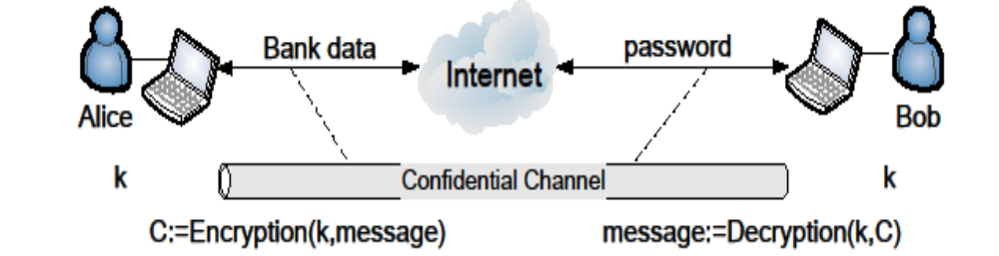
公开密钥系统
--密钥交换
在公开（不安全）网络为通信双方产生共享的对称密钥k

Slide 8
公开密钥系统
--密钥交换的基本原理
每一个终端（例如, Alice 和Bob) 产生其自身用于密钥交换的临时私钥(ephemeral secret key -- esk)和公钥(ephemeral public key -- epk)
各个终端将其自身的公开密钥(epk)通过通信网络(Internet)发送给对方。
各个终端用自己的私钥（esk）根据收到的对方发送的临时公钥(epk)计算共享对称密钥 – 会话密钥（仅仅在一次通信过程中使用）。
  Diffie-Hellman key exchange (DHKE) [DH76]

Slide 9





公开密钥系统
-- 离散对数
离散对数: 基于 (对p取模运算的除去0以外的正整数集合）
  例子：选取一个大素数p和其原根
  原根：基于该值（原根g）的一系列指数([0,p-1])并对p取模运算能够生成群 中的所有元素
  对任意正整数 ，
  唯一的值 ， 满足
p=11, g=2, m = 10,
i | 0 | 1 | 2 | 3 | 4 | 5 | 6 | 7 | 8 | 9 | 10
2^{i} mod 11 | 1 | 2 | 4 | 8 | 5 | 10 | 9 | 7 | 3 | 6 | 1

Slide 10
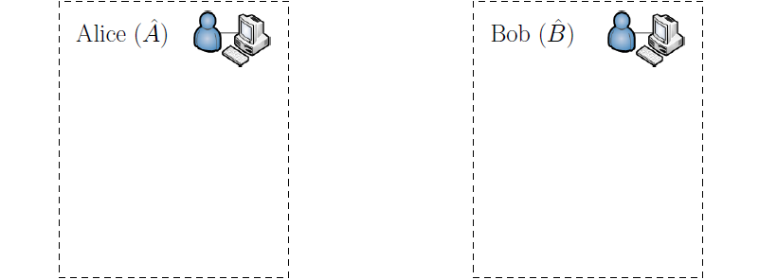
公开密钥系统
-- DHKE算法描述
全局公开参数： 素数p和p的原根g

Slide 11
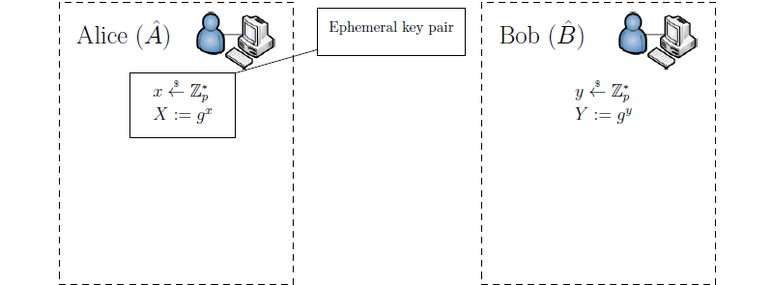
公开密钥系统
-- DHKE算法描述
临时公钥X和相关临时私钥x
Y y
mod p
mod p

Slide 12
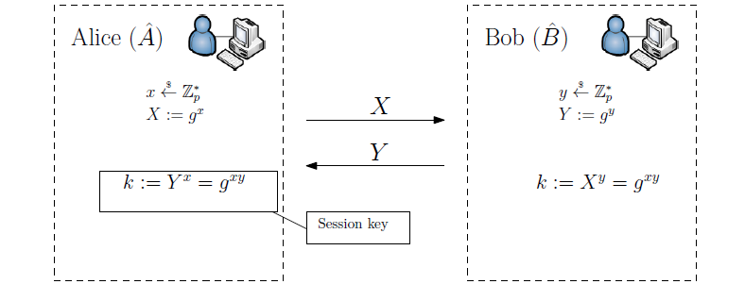
公开密钥系统
-- DHKE算法描述
mod p
mod p
mod p
mod p
会话密钥

Slide 13


公开密钥系统
-- DHKE安全性分析
  被动攻击，passive attackers
    转发
    计算 非常困难
      Computational Diffie-Hellman Problem （CDH)
  主动攻击，active attackers
    串改，注入 等
    中间人攻击（Man-in-the-Middle attack， MITM)

Slide 14
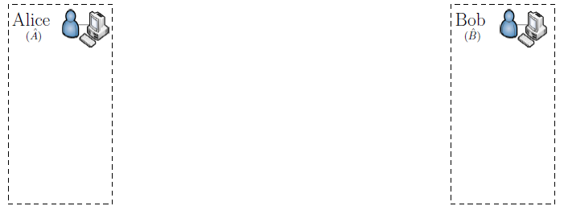
公开密钥系统
-- 中间人攻击MITM
  How a MITM attack works?
Notes:
接下来， 我们来了解一下MITM attack 是怎么进行的。

Slide 15
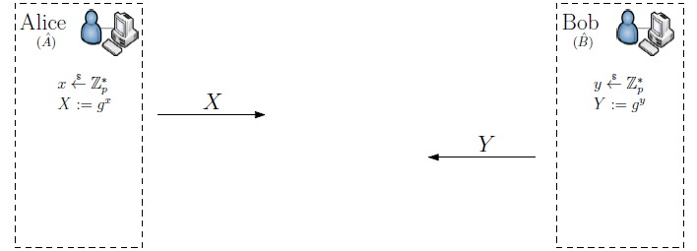
公开密钥系统
-- MITM
  How a MITM attack works?
Notes:
假设当两个用户正在进行密钥交换的时候，

Slide 16
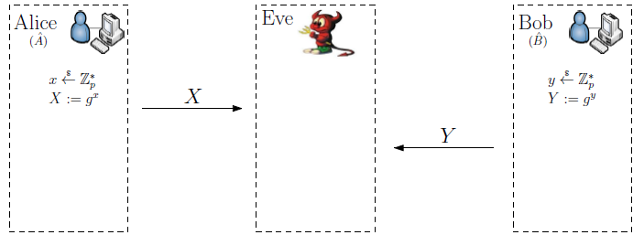
公开密钥系统
-- MITM
  How a MITM attack works?

Slide 17
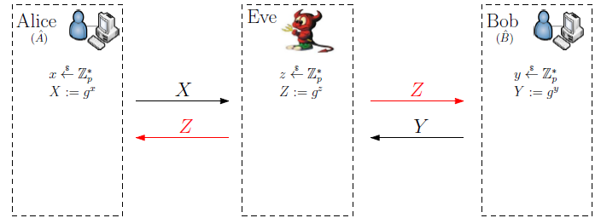
公开密钥系统
-- MITM
  How a MITM attack works?

Slide 18
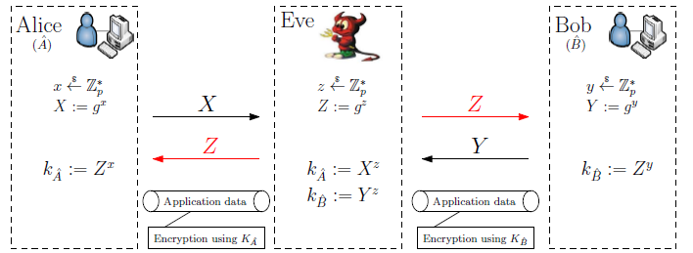
公开密钥系统
-- MITM
  How a MITM attack works?
  问题：缺少身份认证机制
  解决方案：产生长期公钥私钥对，并将身份标示（Alice,Bob)与公钥进行绑定；每个终端通过私钥证明其参与了特定会话的密钥交换 （HMQV,TLS)

Slide 19
公开密钥系统
-- 认证密钥交换
  Authenticated Key Exchange(AKE)
产生只有打算通信的合法用户才能计算的会话密钥--认证的会话密钥K。
例如：根据不同需要进而产生下面的密钥
产生认证的对称加密密钥 Kenc;
例如， K_{enc}= H(K,Alice||Bob||encryption)
K_{enc}= PRF(K,Alice,Bob,encryption)
(2)产生认证的消息认证码密钥 Kmac
例如， K_{mac}= H(K,Alice||Bob||MAC)

Slide 20
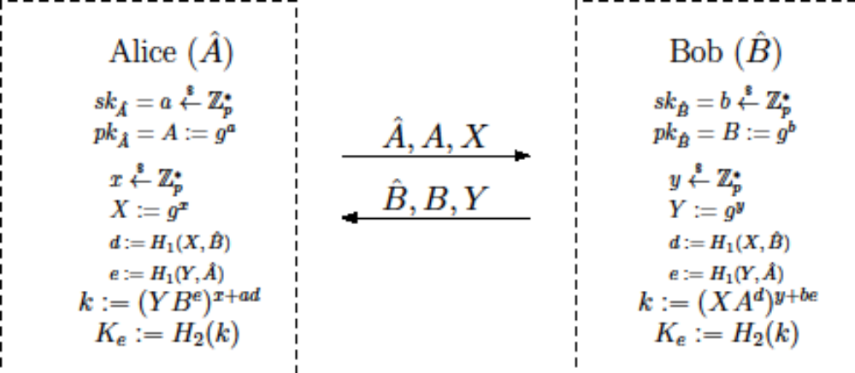
公开密钥系统
-- HMQV

Slide 21
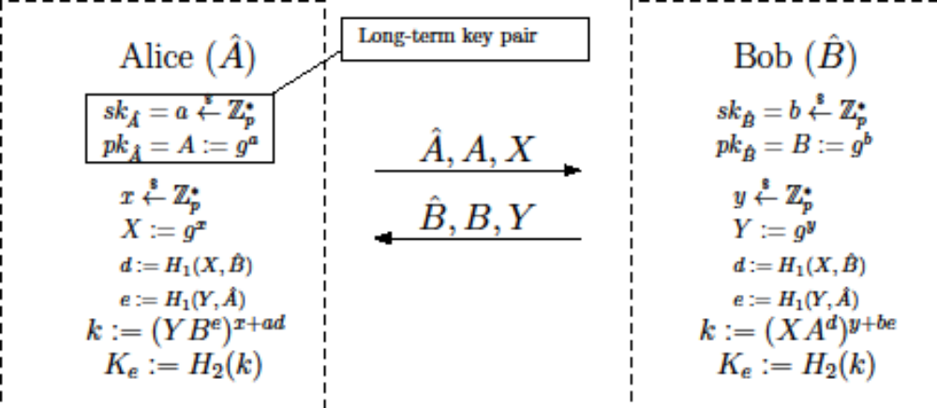
公开密钥系统
-- HMQV

Slide 22
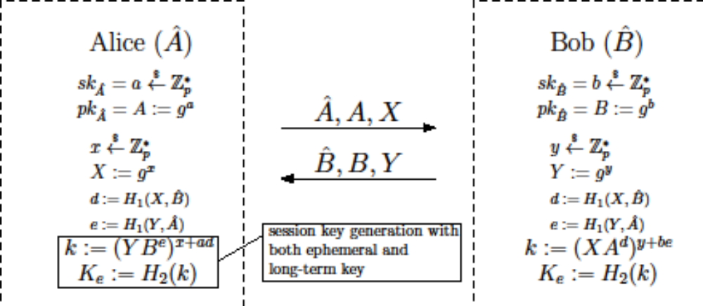
公开密钥系统
-- HMQV

Slide 23
公开密钥系统
-- 公钥密码算法的分类
密钥交换
公钥加密
数字签名

Slide 24
公开密钥系统
--公开加密算法的基本原理
每一个终端产生其自身用于通信的加密和解密密钥
各个终端将其自身的加密密钥通过某种方式向外界公布
  目录服务、公共服务器、公共文件等
  被公布的加密密钥称为（长期）公开密钥
  另一个被个终端自己保存的解密密钥称为私有密钥
通常，公开密钥和私有密钥应可以互为加密/解密密钥
若A 需向B 发送消息，可用B 的公开密钥对消息进行加密
  B 收到消息后，可用其私有密钥对消息进行解密
  由于公钥密码算法的特性，可以保证只有B 才能正确地解读消息
任何人都可以使用B 的公开密钥来向B 发送加密消息，但只有B 能够解密

Slide 25
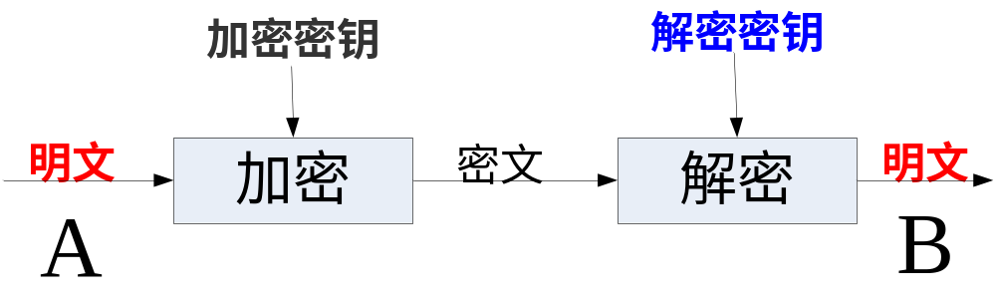
公开密钥系统
-- 公开加密算法加/解密模型
A查找B的公钥。
A采用公钥加密算法以B的公钥作为加密密钥对明文加密。
A通过非安全信道将密文发送给B。
B收到密文后使用自己的私钥对密文解密还原出明文。

Slide 26
公开密钥系统
-- ElGamal
1985年提出的基于DHKE协议的非对称公钥加密算法
思想：将DHKE中的临时私钥/公钥对变成长期的，并在公开目录注册。用DHKE的会话密钥对消息进行加密。
算法描述：
  Kgen: Alice 选取素数p和模p的原根g， 从{1,…,p-1}中选取x作为长期私钥（秘密存放），并计算X=g^{x} (mod p)。Alice公开pk（X,p,g）作为长期公钥。
  Enc_{pk}(m): m必需属于集合{1,…,p-1}， Bob从{1,…,p-1}中选取y作为临时私钥，计算Y=g^{y} (mod p)作为临时公开密钥。 Bob计算会话密钥k=X^{y},计算Z=k*m (mod p).
  Bob将c=(Y,Z)发送给Alice
  Dec_{sk}(c): m= Z*Y^{-x} (mod p), 其中 –x = p-1 –x
  例子：Alice 选择 sk=7, pk=(X，p，g) = (37，43，3).
  Bob选择明文m=14, 临时私钥y=26;
  计算Y = 15 = 3²⁶ (mod 43), Z = 31 = （37²⁶）*14 (mod 43)
  Alice的解密过程？

Slide 27
公开密钥系统
-- ElGamal安全性分析
基于Decisional Diffie–Hellman assumption难题，ElGamal可以抵抗选择明文攻击；ElGamal cryptosystem is probabilistic，会话密钥是相互独立的。
思考：能否抵抗选择密文攻击？

Slide 28
公开密钥系统
-- RSA
Rivest、Shamir、Adleman联合提出的简称为RSA公钥密码系统。
RSA的基础是数论的欧拉定理，它的安全性依赖于大对数的因数分解的困难性。

Slide 29
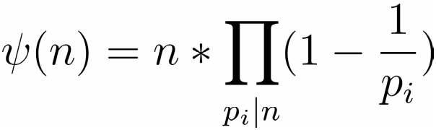
公开密钥系统
-- 欧拉函数
给定一个正整数 n ，用ψ(n) 表示比 n 小且与 n 互为素数的正整数的个数，称ψ(n) 为欧拉函数
例如：ψ（10）=10*（1－1/2）*（1－1/5）=4
欧拉函数是积性函数
  若m,n互素，i.e. gcd(m,n) =1
则：ψ(mn)= ψ(m)*ψ(n）
若m为素数，则ψ(m) = m-1

Slide 30
公开密钥系统
-- 欧拉定理
若整数 a 和 n 互素，则a^{ψ(n)} = 1(mod n)
  Ord_{n}(a) = |Z*_{n}| = ψ(n)
举例说明：
ψ(24)=8
{1,5,7,11,13,17,19,23}是小于24并与24互素的数
1⁸=1 mod 24 即：1^{ψ(24)} =1 mod 24
5⁸=1 mod 24 即：5^{ψ(24)} =1 mod 24
7⁸=1 mod 24 即：7^{ψ(24)} =1 mod 24
……

Slide 31
公开密钥系统
-- Extended Euclid Algorithm
选取两个大素数p和q，两个数长度接近:
计算n=p*q, ψ(n) =(p-1)(q-1)
随机选取整数e,满足gcd(e, ψ(n) )=1
计算d=e⁻¹,满足d*e = 1 mod ψ(n)
公开密钥：（e,N）
私有密钥：d

Slide 32
公开密钥系统
-- Extended Euclid Algorithm
已知整数u和a,EEA算法用来计算整数s,t满足u*s + a*t = gcd(a,u)
已知ψ(n)，求e的逆元素d:
  ψ(n) *s +e*d = 1 →
e*d = 1 mod ψ(n)

Slide 33
公开密钥系统
-- RSA的加解密过程
消息0< m < n 并且 gcd(m, n) = 1
  PKCS#1 v1.5, padding
  m’= 00|02|random padding|00|m
  s.t. gcd(m’,n)=1 (不带padding称为教科书版本）
加密算法：c=m^{e}(mod n)
解密算法：m=c^{d}(mod n)
  e*d = 1 + s* ψ(n) (for some integer s)
  c^{d} = m^{e*d} = m*m^{s* ψ(n)} = m*(m ^{ψ(n)})^{s} （mod n)
  = m (mod n)
其它密码功能
  数字签名

Slide 34
公开密钥系统
-- RSA算法的安全性
对教科书版本RSA算法的数学攻击（被动攻击）实际上等效于对模n乘积因子的分解；但不能防止选择明文攻击（CPA）
  怎么防止CPA——随机填充
  随着计算机计算能力的不断提高，原来被认为是不可能分解的大数已被成功分解。目前密钥长度介于2048比特和3072比特之间的 PKCS#1 v1.5 RSA算法在仅仅有选择明文攻击的情况下是安全的。
对素数p和q的选取的一些限制：
  p和q的长度相差不能太大
  p-1和q-1都应有大的素数因子
  gcd(p-1,q-1)应该偏小

Slide 35
公开密钥系统
-- RSA算法的不安全性
The ciphertext of RSA is malleable (i.e. RSA is not secure against chosen ciphertext attacks)
  For any known ciphertext c₁ = m₁e(mod n), an attacker can easily construct a valid ciphertext c₂=m₁em₂e(mod n) where m₂ is chosen by the attacker.

Slide 36
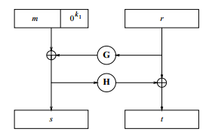
公开密钥系统
-- RSA算法的不安全性
An important practical chosen ciphertext attack:
  Bleichenbacher attack (Crypto’98)
  Paper: Chosen Ciphertext Attacks Against Protocols Based on the RSA Encryption Standard PKCS #1.
Countermeasures:
  for example, Optimal Asymmetric Encryption Padding (OAEP)
    G and H are typically
    some cryptographic
    hash functions
    Encrypt (s||t) as before

Slide 37
公开密钥系统
-- RSA公钥密码的小结
第一个较完善的公开密钥算法。
目前使用最多的一种公钥密码算法。
RSA的基础是数论的欧拉定理。
RSA的安全性依赖于大对数的因数分解的困难性。
既能用于加密也能用于数字签名。

Slide 38
公开密钥系统
-- 公钥密码体制的优缺点
优点：
  解决密钥传递的问题
  大大减少密钥持有量
  提供了对称密码技术无法或很难提供的服务（数字签名）
缺点：
  计算复杂、耗用资源大
  非对称会导致得到的密文变长

Slide 39
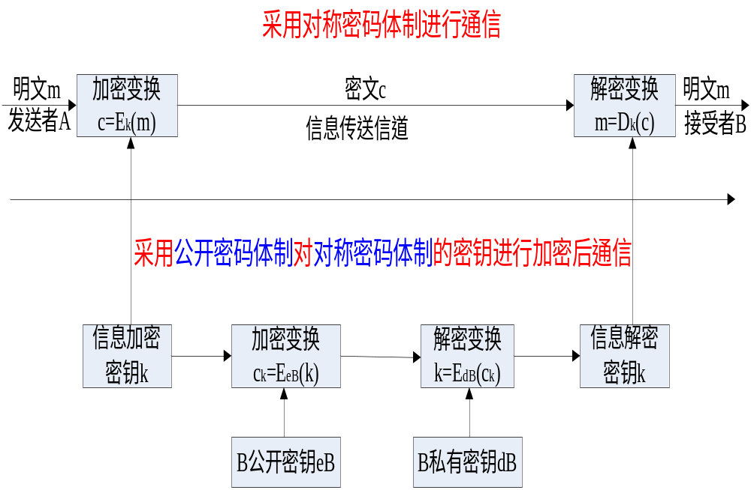
公开密钥系统
-- 混合加密体制

